Slide 1
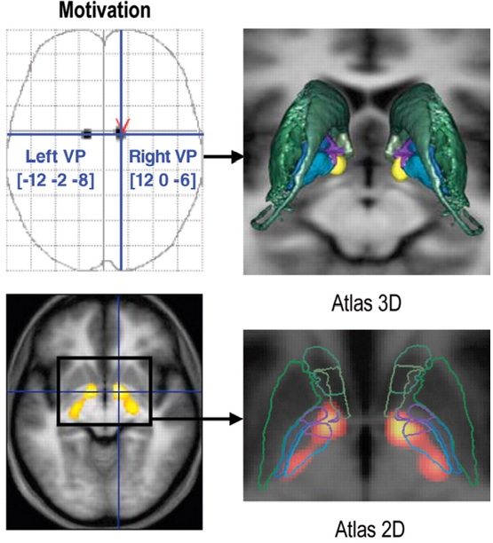
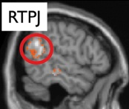
Diagnosen

Slide 2
Klassifikatorische Diagnostik
Zuweisung von Diagnosen zum Symptomkomplex der Person
Die Regeln hierfür sind in der sogenannten Psychopathologie (der Lehre von psychischen Störungsphänomenen) festgelegt

Slide 3
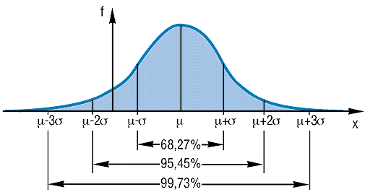
Vom Phänomen zur Ordnung
Statistik
Erfassen
„ungewöhnliche Phänomene“ bei einem Menschen (Normendistanz)
Bewerten
(Erklären, Zuordnen)
Reaktives Verhalten
Nicht erschließbares Verhalten
Bizarres Verhalten
Zuordnen
(Aufbau von kategorialen Ordnungssystemen und das Einzelphänomen zuweisen)
Funktionalität

Slide 4
Ziel der diagnostischen Systeme in der Psychiatrie
Beschreibung
Klassifikation
Erklärung
Indikation
Prognose
Wissenschaft
Klinik- Operabiität
Fiskalität
Validität
Releabilität
Objektivität
Bio-
Psycho-
Sozial
Richtlinie
Leitlinie
Empirik
Individuum
Co- Morbidität
Soziologie
Abrechnung von Leistungen (Leistungsträger)
Erfassungs-subjektivität
Modelle statt biologische Korrelate
Willensbestimmung des Individuums
Keine Forensische
Modelle
Andere Aufgaben
(Politische Planung usw.)
Professionalität
Evidenz- und Emminenzmodelle
Co- Morbiditäten
Interaktionen der Med
Prognosezeit

Slide 5
Beschreibung: „Deskriptive Psychopathologie“
Emotionen
Denken
Verhalten
Körperliche Funktionen und Empfindungen
z.B. ängstlich, verzweifelt, bedrückt etc.
z.B. unlogische Gedankenketten – formal; realitätsfern, wahnhaft, unrealistisch negativ
aggressiv, verlangsamt, wiederholtes Händewaschen
Unsinnige Handlungen
müde, kurzatmig, Herzrasen

Slide 6
Der Weg zur Erfassung einer „Störung“
Beschwerden, Klagen, Verhaltensweisen
Syndrom
Störung (früher: Krankheit)
physiologisch, motorisch, sozial, kognitiv, affektiv)Symptome/Befunde
Eine überzufällig häufige, theoretisch und empirisch sinnvolle Symptomkombination
Ausgewählte spezifisch und explizit definierte Aspekte
Symptome/Befunde
Aufgrund Regeln (z.B. Verlauf, Zusatzkriterien und Annahmen getroffene Verrechnung)
Diagnostische Hierarchien
(Ausschluss-kriterien)

Slide 7
Was müssen heutige kategoriale Systeme für Diagnosen leisten?
Für alle Gesundheitsberufe anwendbar
Für alle “Schulen” verbindlich
Standardisierung diagnostischer EntscheidungenReliabilität - Beurteiler Konsistenz
Bindeglied zur wissenschaftlichen LiteraturKommunikation
Insbesondere Effektivitätsstudien

Slide 8
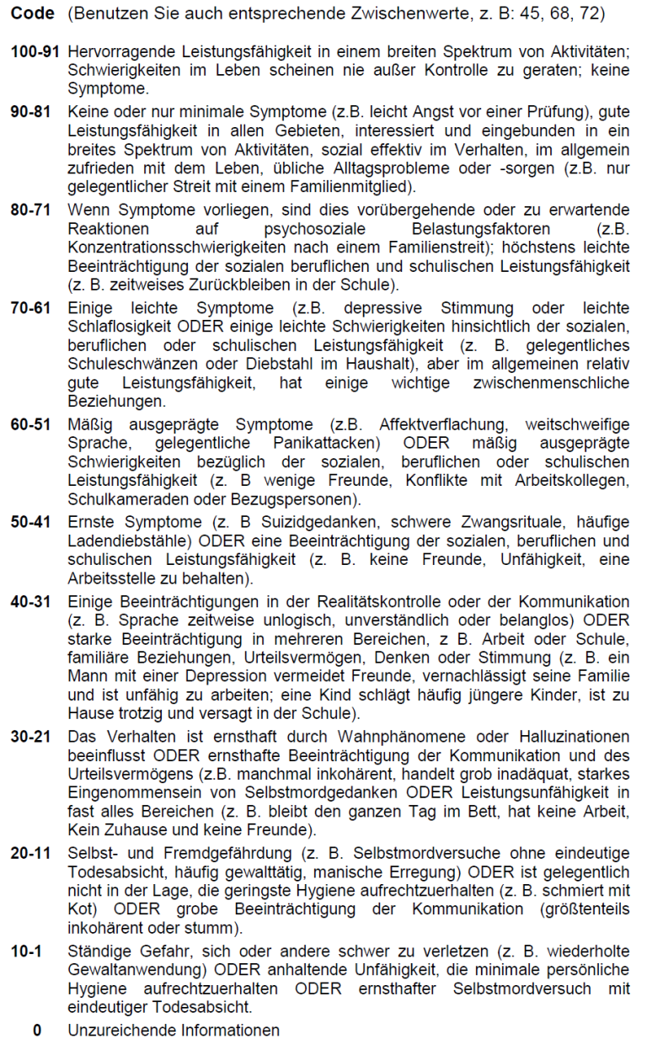
Symptome haben für das Leben des Betroffenen eine kategoriale und dimensionale Ebene
Zeitliche Dimension
Persistenz, Dauer
Schweregrad der
Beeinträchtigung

Slide 9
Diagnostik
Klassifikatorische Diagnostik (ICD)
Regel: Psychopathologie (Lehre von psychischen Störungsphänomenen)
Funktionale Diagnostik (ICF)
Prozessdiagnostik
Strukturdiagnostik
Diagnostisches Verhalten
Symptom – Syndrom Diagnose
Bedingungsanalyse zur Mikroplanung der Indikation und Therapie
Verlaufsmessung und Adaptation
Zuweisung zu Typen von Behandlungskonstrukten
(z.B. Gesprächsführung)

Slide 10
Ein Grundsatz zum Konstrukt der Diagnosen
Menschen HABEN keine psychische Störung
sie erfüllen die Kriterien einer psychischen Störung!
Kategorien werden zwischen Wissenschaftlern konsentiert
Ändern sich über die Zeit
Basieren eher auf Eminenz und weniger auf Evidenz
!

Slide 11
Moderne klassifikatorische Diagnostik
Vor 1990
Theoretisch verankert
Relativierung von Hierarchien = Komorbidität
Differenzierung von Achsen
Problem: „Pseudo – Genauigkeit (Verzehnfachung des Umfangs)
Klassifikation
Beachtung gesamter Lebenspanne
Entscheidungsbäume und Instrumente
nach 2020
Theoretisch und Konstrukt
Bis ICD-9 /DSM IVR
Triade der Psychiatrie (Organisch – Psychosen – Neurosen)
Explizit und operationalisiert
Phänomenologisch

Slide 12
Aktuelle Klassifikationssysteme
Diagnosesysteme
Das DSM 5 (Diagnostic and Statistical Manual of Mental Disorders)
Die ICD-11 (International Classification of diseases)
auf die psychischen Störungen beschränkt
Alle medizinischen Diagnosen
internationales Kompromiss-Produkt
American Psychiatric Association (APA)
homogener, konsistenter, expliziter und ausführlicherr, klinischer

Slide 13
ICD-10 als aktuelles Werk für die Psychiatrischen Erkrankungen
Code | Klassifikations-ebene | Bedeutung | Beispiel
F | einstellig | Hinweis auf psychische Störung
F_ | zweistellig: Hauptkategorie | Umfasst verschiedene, als zusammengehörig betrachtete Störungen | F4: Neurotische-, Belastungs- und somatoforme Störungen
F_ _. | dreistellig: Kategorie | Einzelne Störungseinheiten | F40 Phobische Störungen F14 Psych. und Verhaltensstörungen durch Kokain
F_ _._ | vierstellig: Subkategorie | Spezifikation u.a. aufgrund inhaltlicher Gestaltung (z.B. Art der Phobie) oder Schweregrad | F40.0 Agoraphobie F32.0 leichte depressive Episode F14.2 Abhängigkeitssyndrom von Kokain
F_ _._ _ | fünfstellig: Zusatzspezifikationen | Spezifikation u.a. aufgrund von Verlauf, somatischer Syndromatik, inhaltlicher Gestaltung | F40.00 Agoraphobie ohne Panikstörung F40.01 ... mit Panikstörung F14.24 Abhängigkeitssyndrom von Kokain, bei gegenwärtigen Substanzgebrauch
F_ _._ _ _ | sechsstellig: Zusatzspezifikation | Wird nur bei einigen Störungsgruppen (z.B. Abhängigkeitssyndrom, bipolare affektive Störungen) zur Zusatzspezifizierung verwendet | F14.241 Abhängigkeitssyndrom von Kokain, bei gegenwärtigem Substanzgebrauch, mit körperlichen Symptomen

Slide 14
Gutachten haben Argumente für die Rechtsfrage zu erbringen!
Ebene 1
Rechtliche Kategorien gem. § 20 StGB
„Krankhafte seelische Störung“
Ebene 2
Einsichtsfähigkeit
Steuerungsfähigkeit
„Bewusstseinsstörung“
„Geistige Behinderung“
„Schwere andere seelische Störung“

Slide 15
Schnittstelle
F 0x Organische psychisch Erkrankungen
F 1x Psychische und Verhaltensstörungen durch psychotrope Substanzen
Rausch
Krankhafte seelisch Störung
F 2x Psychotische Störungen
psychotisch
F 7x Intelligenzstörung
Bewusstseinsstörung
Einsicht
≠
F 8x Entwicklungsstörungen
Abhängigkeit /Hang
realitätssicher
Geistige Behinderung
Steuerung
F 3x Depressionen
F 4x Neurotische Störungen
Schwere andere seelische Störung
F 5x Verhaltensstörungen mit körperlichen Störungen und Faktoren
F 6x Persönlichkeits- und Verhaltensstörungen
F 9x Verhaltens- und emotionale Störungen (Beginn Kindheit, Jugend)
Rechtsfragen obliegt allein den Juristen

Slide 16
In der Justiz gilt die Unschuldsvermutung,
in der Medizin die Krankheitsvermutung

